Slide 1
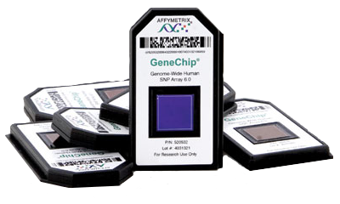
Microarrays

Slide 2
1.Woche

Slide 3
Inhaltsverzeichnis
Microarray
Herstellung
Aufbau
Arten
HGU133Plus2
Genexpressionsanalyse
RMA-Normalisierung
Qualitätskontrolle
Histogramm
RNA-Degradation-Plot
Quality-Control-Plot

Slide 4
Herstellung von Microarrays
mehrere Verfahren, die sich in zwei Techniken zuordnen lassen
in situ-Synthese
externe Synthese

Slide 5
in situ-Synthese
Probe wird auf dem Microarray hergestellt
Nukleotidkette wird Schrittweise verlängert
kommt insbesondere bei Oligonucleotidarrays zur Anwendung
-> da Sequenzgenauigkeit wichtig ist und synthetisierende Kette sehr kurz ist (Aufwand dieser Methode wächst mit der Kettenlänge)

Slide 6
externe Synthese
DNA-Sonden (Probes) werden extern durch PCR oder Klonen hergestellt und mittels eines Roboters zielgenau auf die richtige Zelle des Microarrays aufgebracht
hierbei handelt es sich um längere Ketten
dabei entstehende cDNA-Arrays werden vor allem zur Genexpressionsanalyse eingesetzt

Slide 7
Aufbau
werden allgemein benutzt um zu ermitteln ob Gene exprimiert sind (kodieren für Proteine)
hauptsächlich 2 Arten von Chips:
cDNA Microarrays
Oligonucleotide Microarrays (Affymetrix)
Spots auf dem Chip müssen einzigartig für ein Gen sein (Spezifität)
Spots müssen dieses Gen entdecken (Sensitivität)
alle Spots sollten unter den gleichen Bedingungen funktionieren, z.B. Temperatur (Einheitlichkeit)

Slide 8
Aufbau von Oligo-Chips
9000 Gene auf einem Chip
Oberfläche für Oligos ist aus beschichtetem Glas oder Silizium
Oligos sind in Arrays angeordnet (65000-500000 auf einem Chip)
jedes Array (Spot) „erkennt“ ein Gen
extrahierte Gene (targets) lagern sich an Oligos (probes) an -> Hybridisierung

Slide 9
HGU133Plus2
ermöglicht eine umfassende Analyse von genomweiten Expressionen auf einem einzelnen Array
analysiert das Expressionslevel von über 47.000 Transkripten und Varianten, einschließlich 38.500 gut charakterisierte, menschliche Gene
besteht aus >54.000 Probe sets und 1.300.000 verschiedenen Oligonucleotideigenschaften

Slide 10
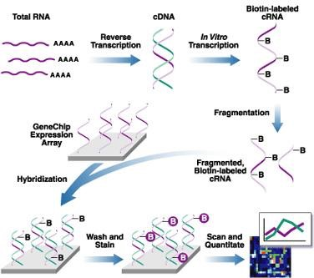
Genexpressionsanalyse Ablauf
https://www.dkfz.de/gpcf/affymetrix_genechips.html

Slide 11
Normalisierung Allgemein
Ziel: Vergleich Genexpressionslevel von verschiedenen Experimenten
Grundidee: entferne systematische Fehler in den Daten, erhalte aber die Variation in der Genexpression, die aufgrund von biologisch relevanten Veränderungen in der Transkription auftritt

Slide 12
RMA (Robust Multichip Average)-Normalisierung
Hintergrundkorrektur
Quantil-Normalisierung
Zusammenfassung

Slide 13
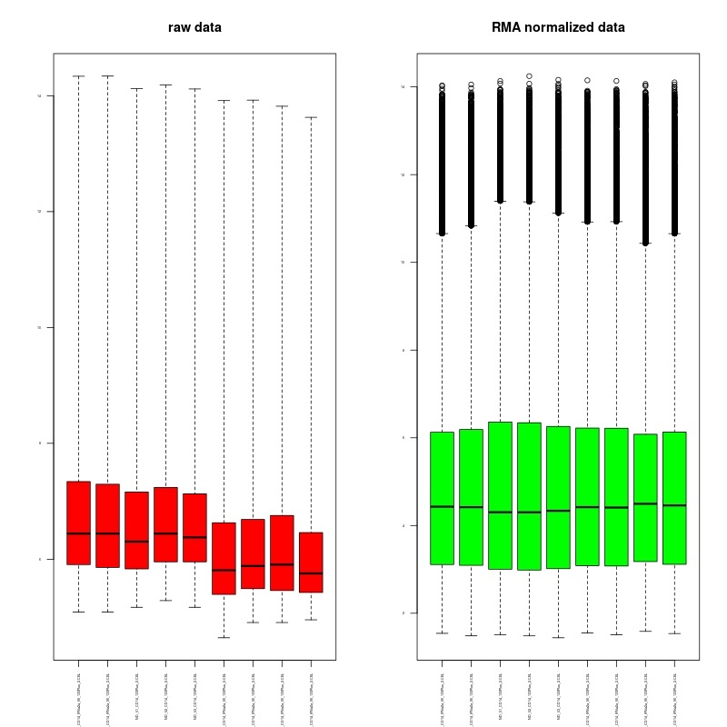
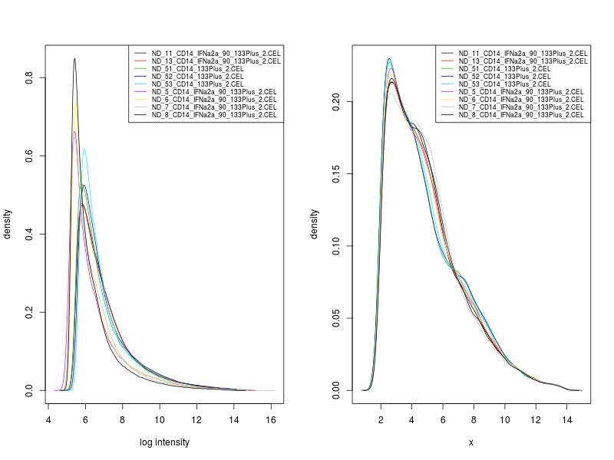
Überprüfung Normalisierung

Slide 14
Qualitätskontrolle

Slide 15
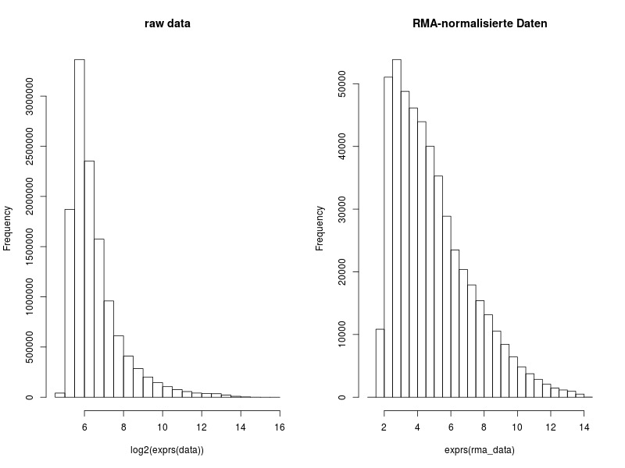
Histogramm

Slide 16
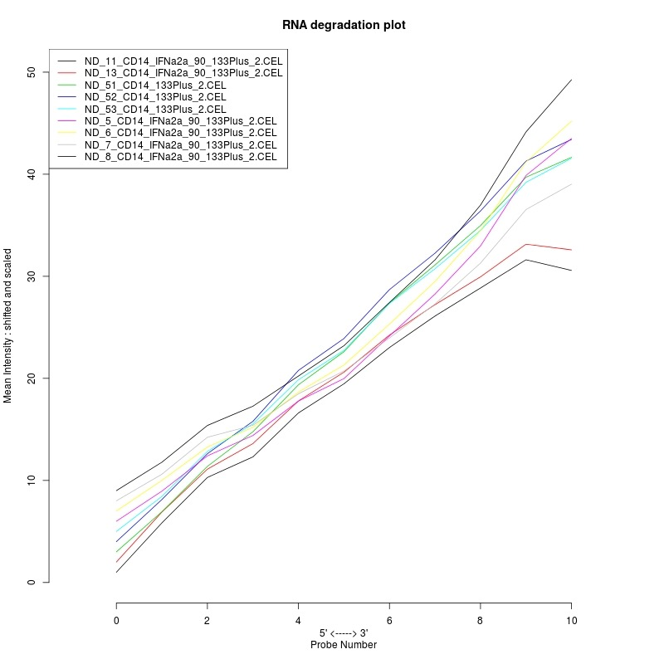
RNA-Degradation-Plot

Slide 17
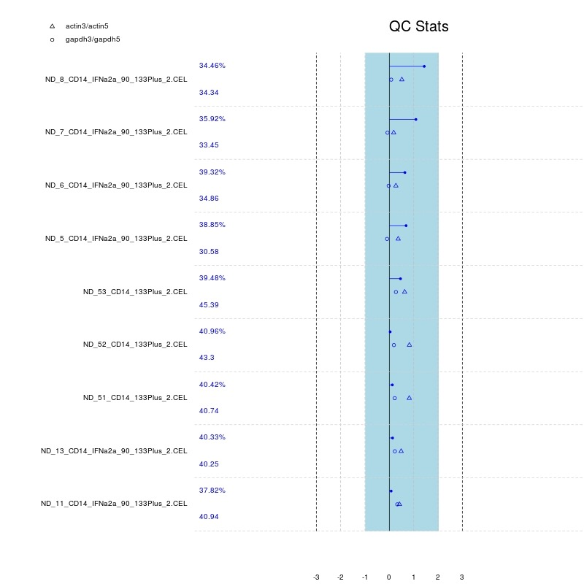
Quality-Control-Plot

Slide 18
2.Woche

Slide 19
MAS5
Microarray Suite 5.0 ist Standard Pre-Prozessing Verfahren von Affymetrix
basiert auf PM-MM
Rcode:
mas5<-mas5(data, sc=150)
mas5_data<-log2(exprs(mas5))

Slide 20
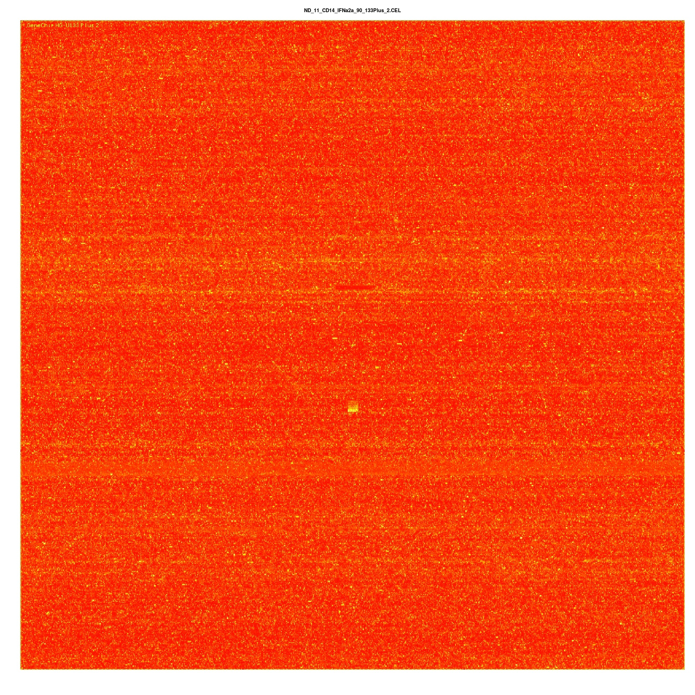
Heatmaps
image(data[,i], col=heat.colors(100))

Slide 21
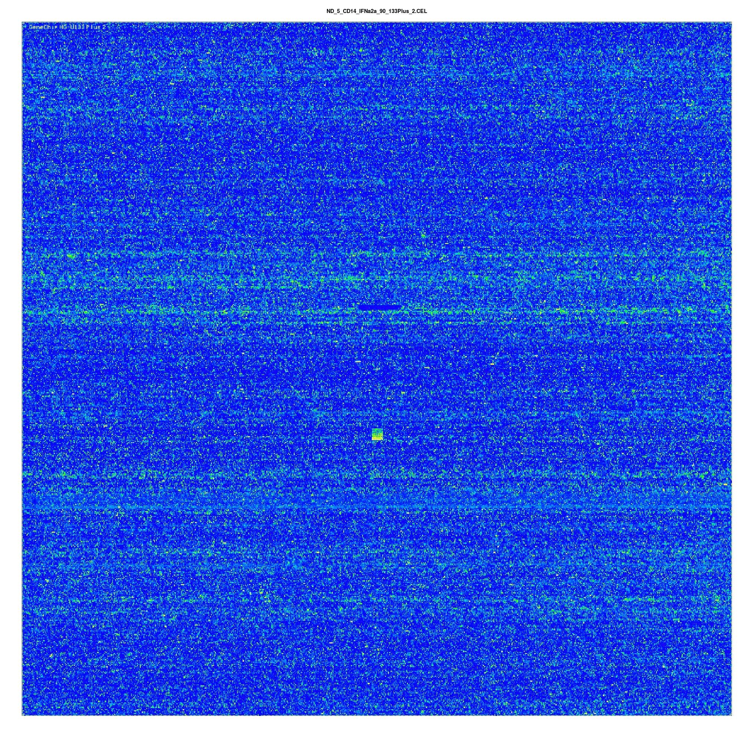
Topographische Bilder
image(data[,i], col=topo.colors(100))

Slide 22
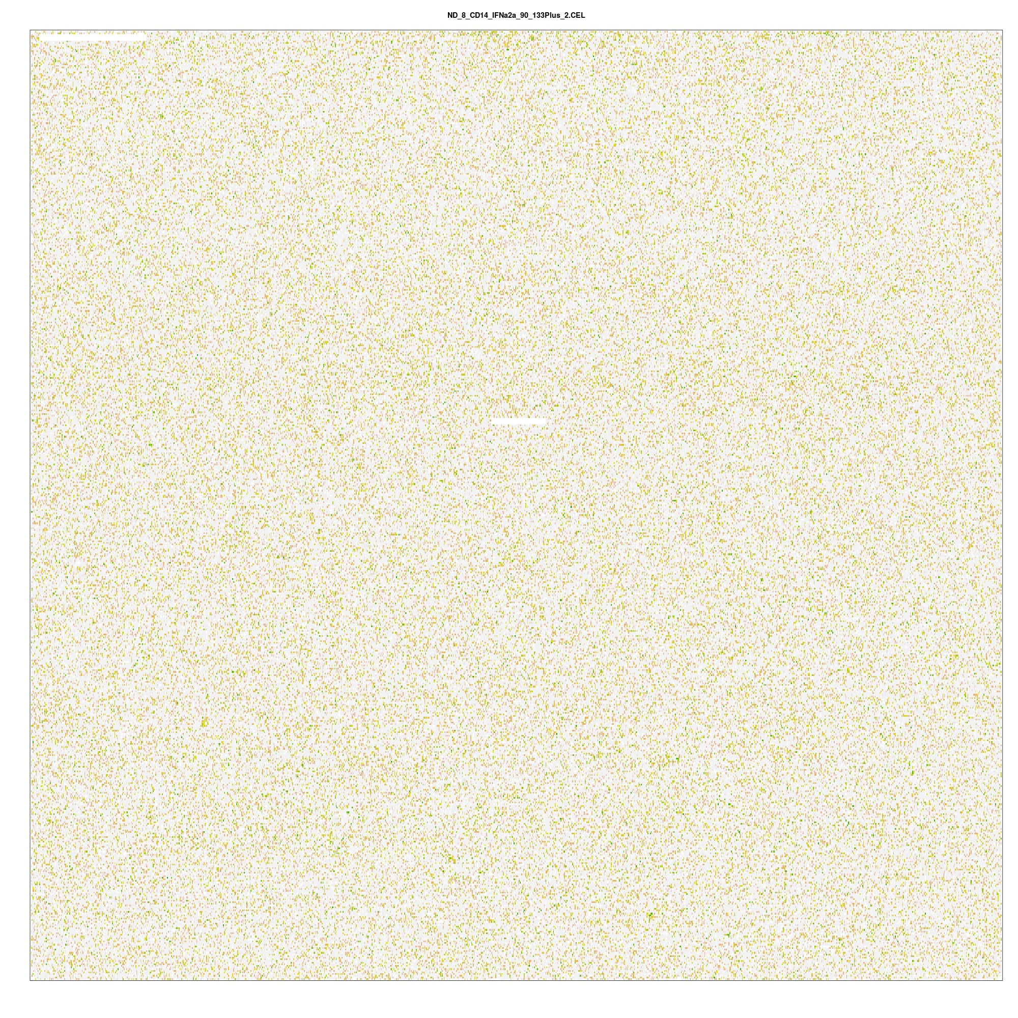
PLM
image(fitPLM(data, background.method="RMA.2", normalize.method="quantile"), which=i )

Slide 23
3.Woche

Slide 24
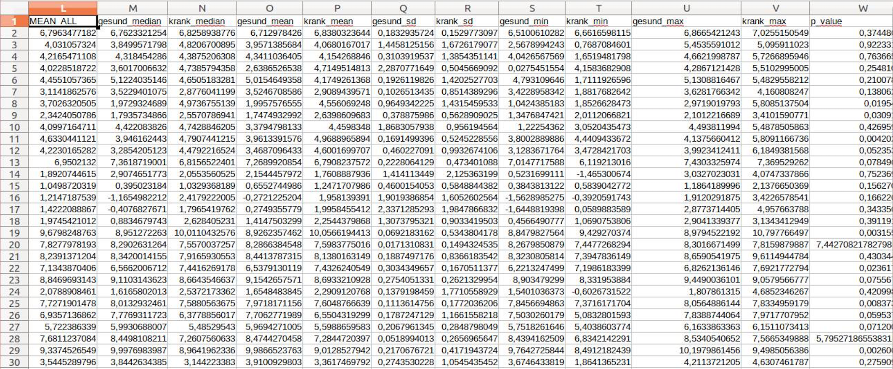
Tabelle zu den einzelnen RMA- und MAS5-Werten

Slide 25
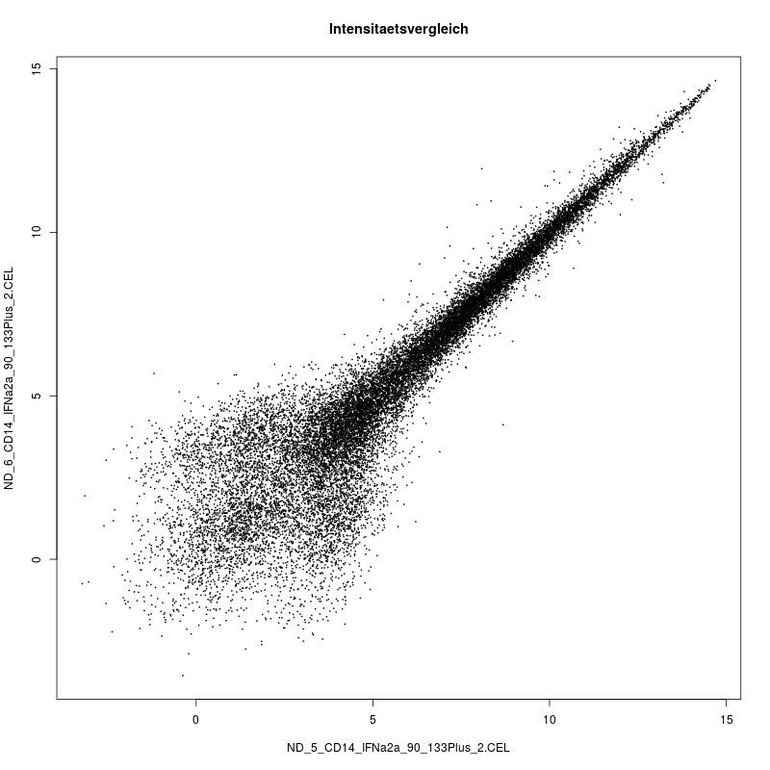
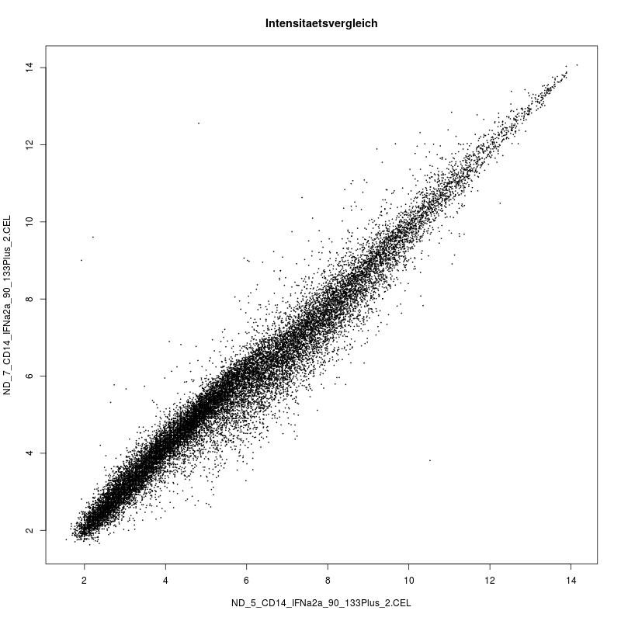
Scatterplots
MAS5 RMA

Slide 26
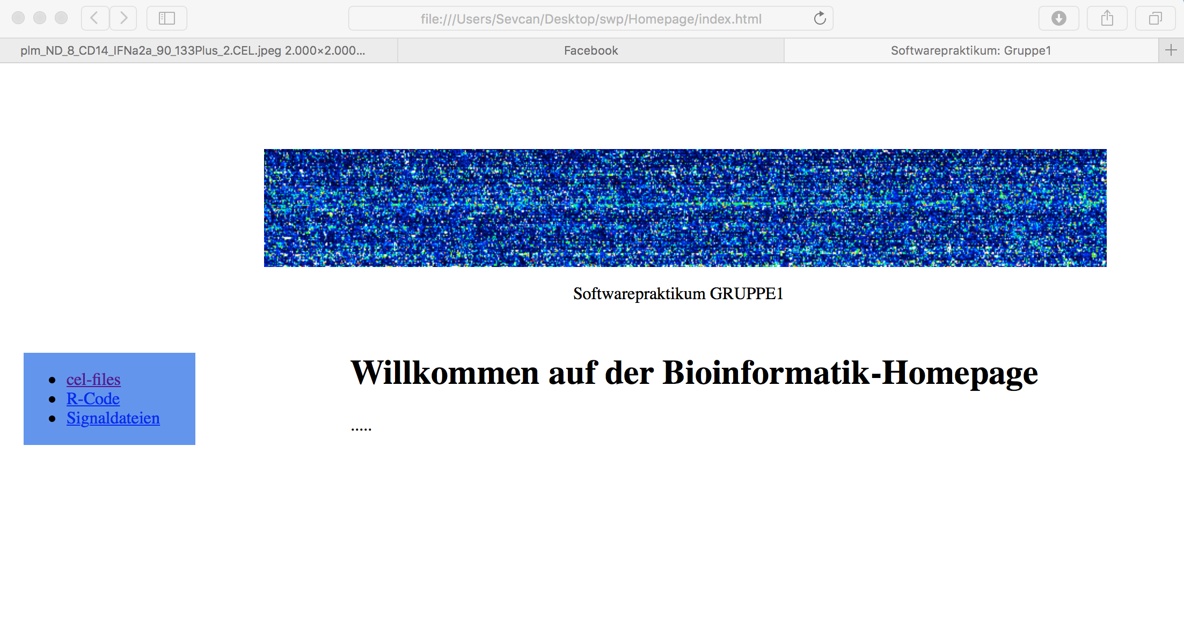
Erster Anlauf unserer Homepage mit HTML

Slide 27
4.Woche

Slide 28
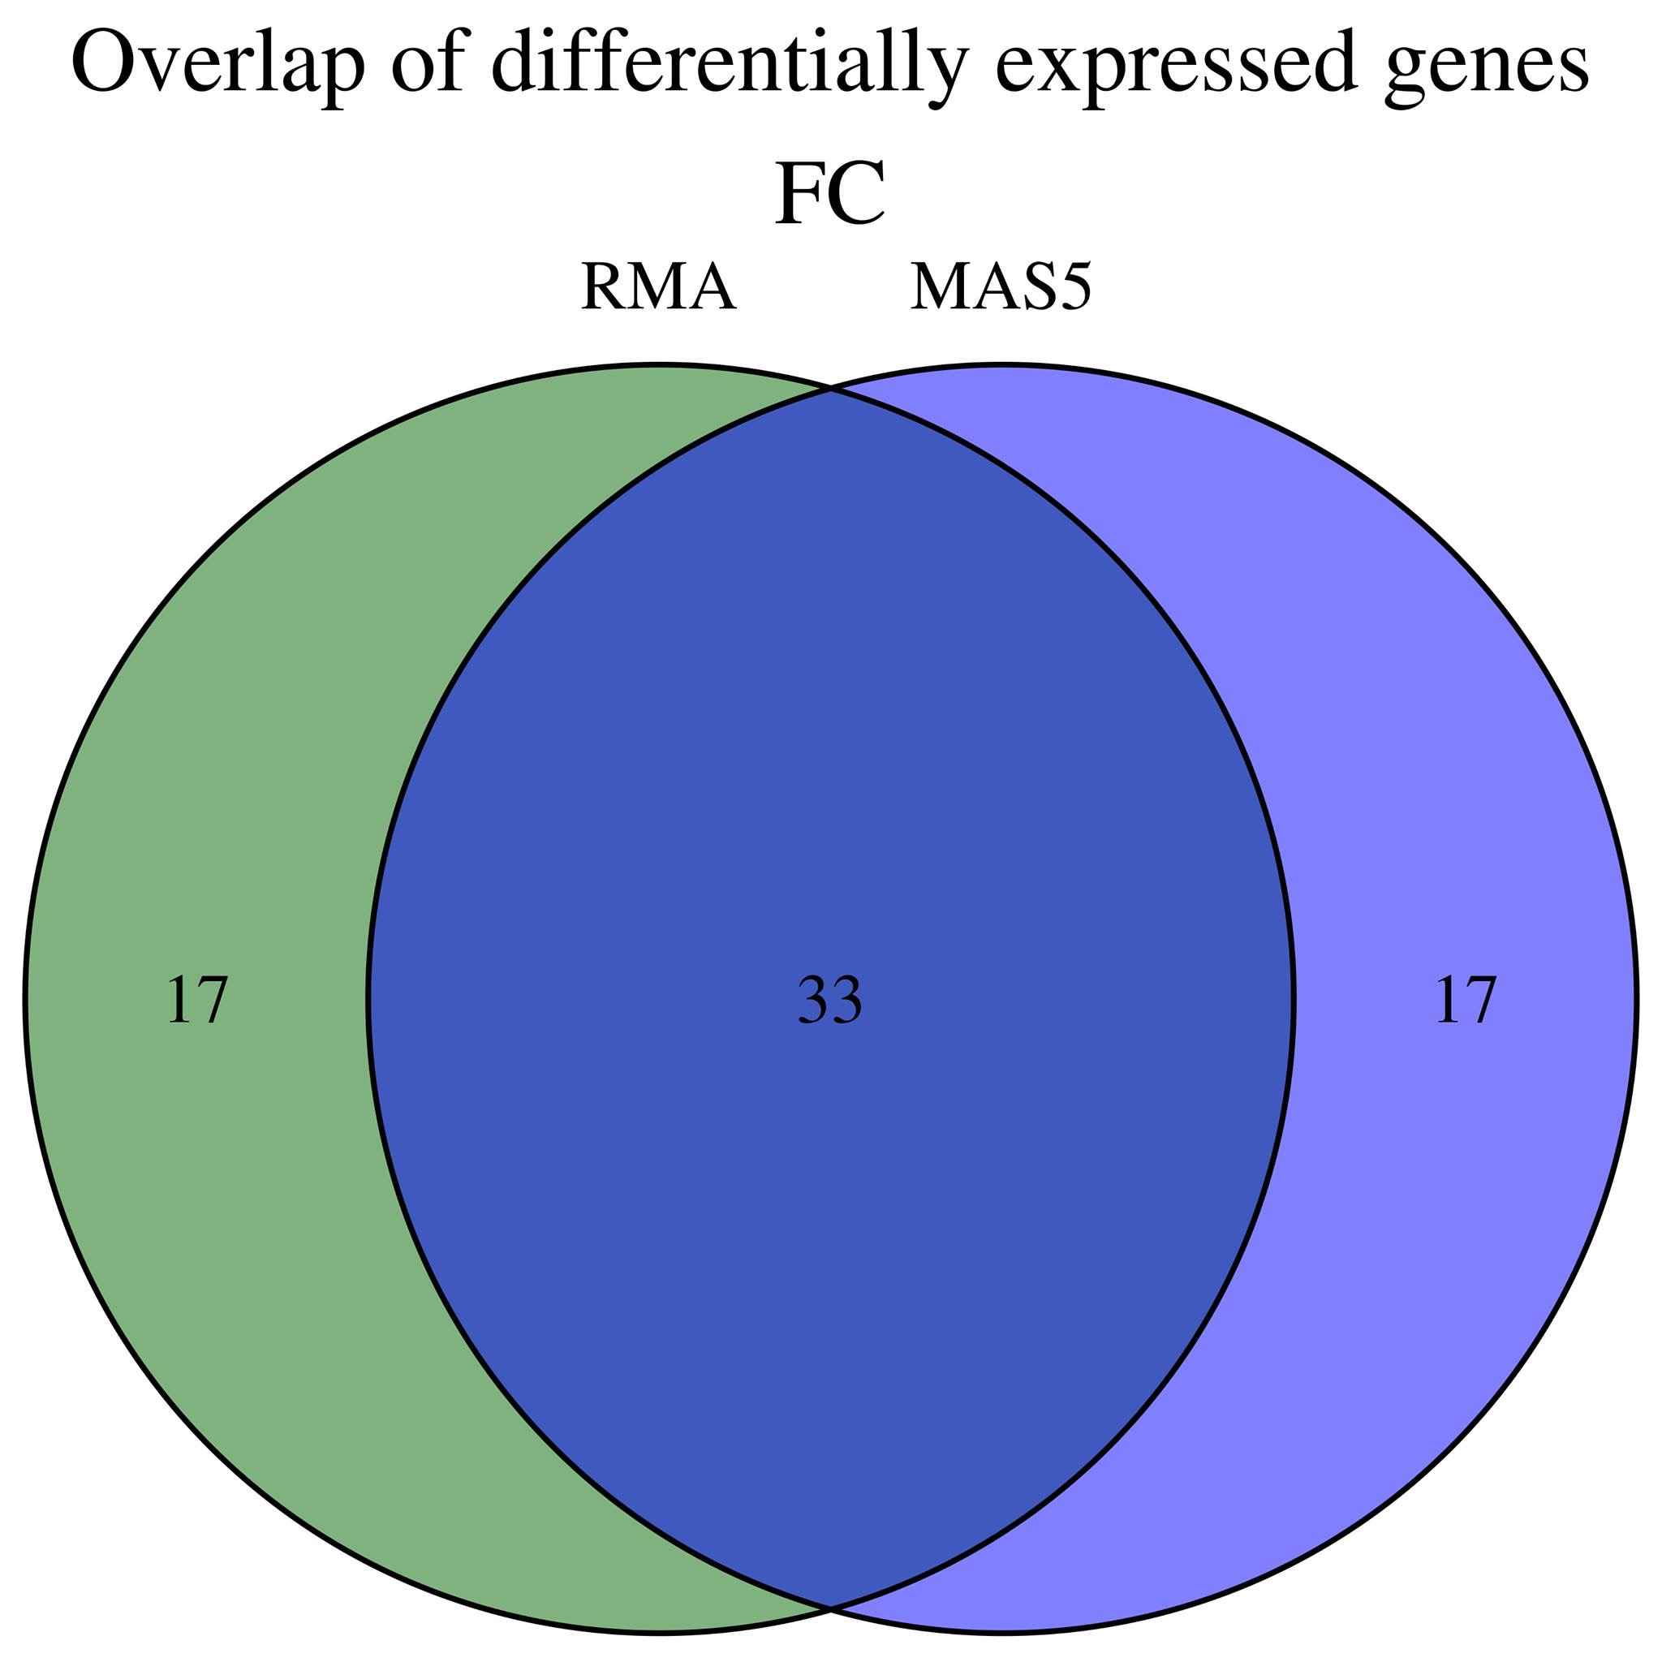
Erweiterung des R-Scripts
SLR, FC
Venn-Diagramm
Present/absence calls

Slide 29
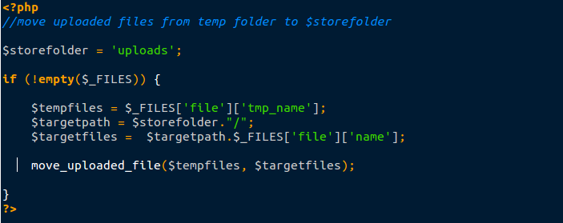
Hochladen .cel files (1)

Slide 30
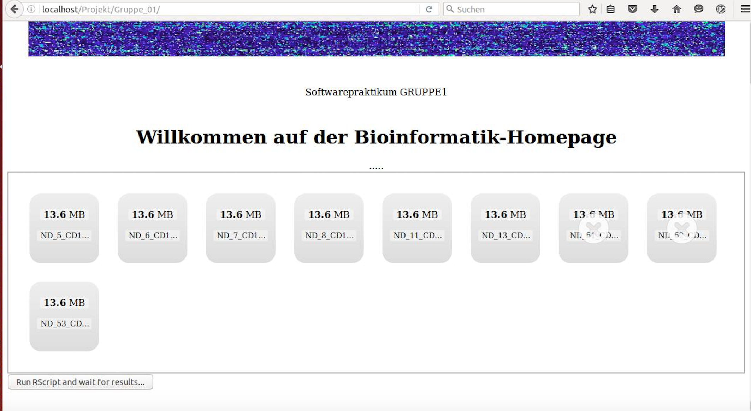
Hochladen der .cel files (2)

Slide 31
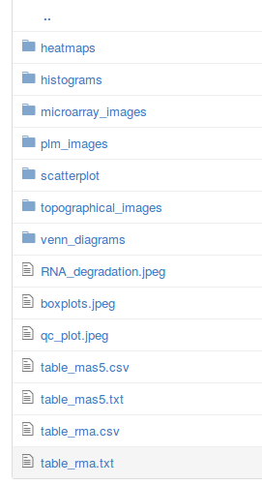
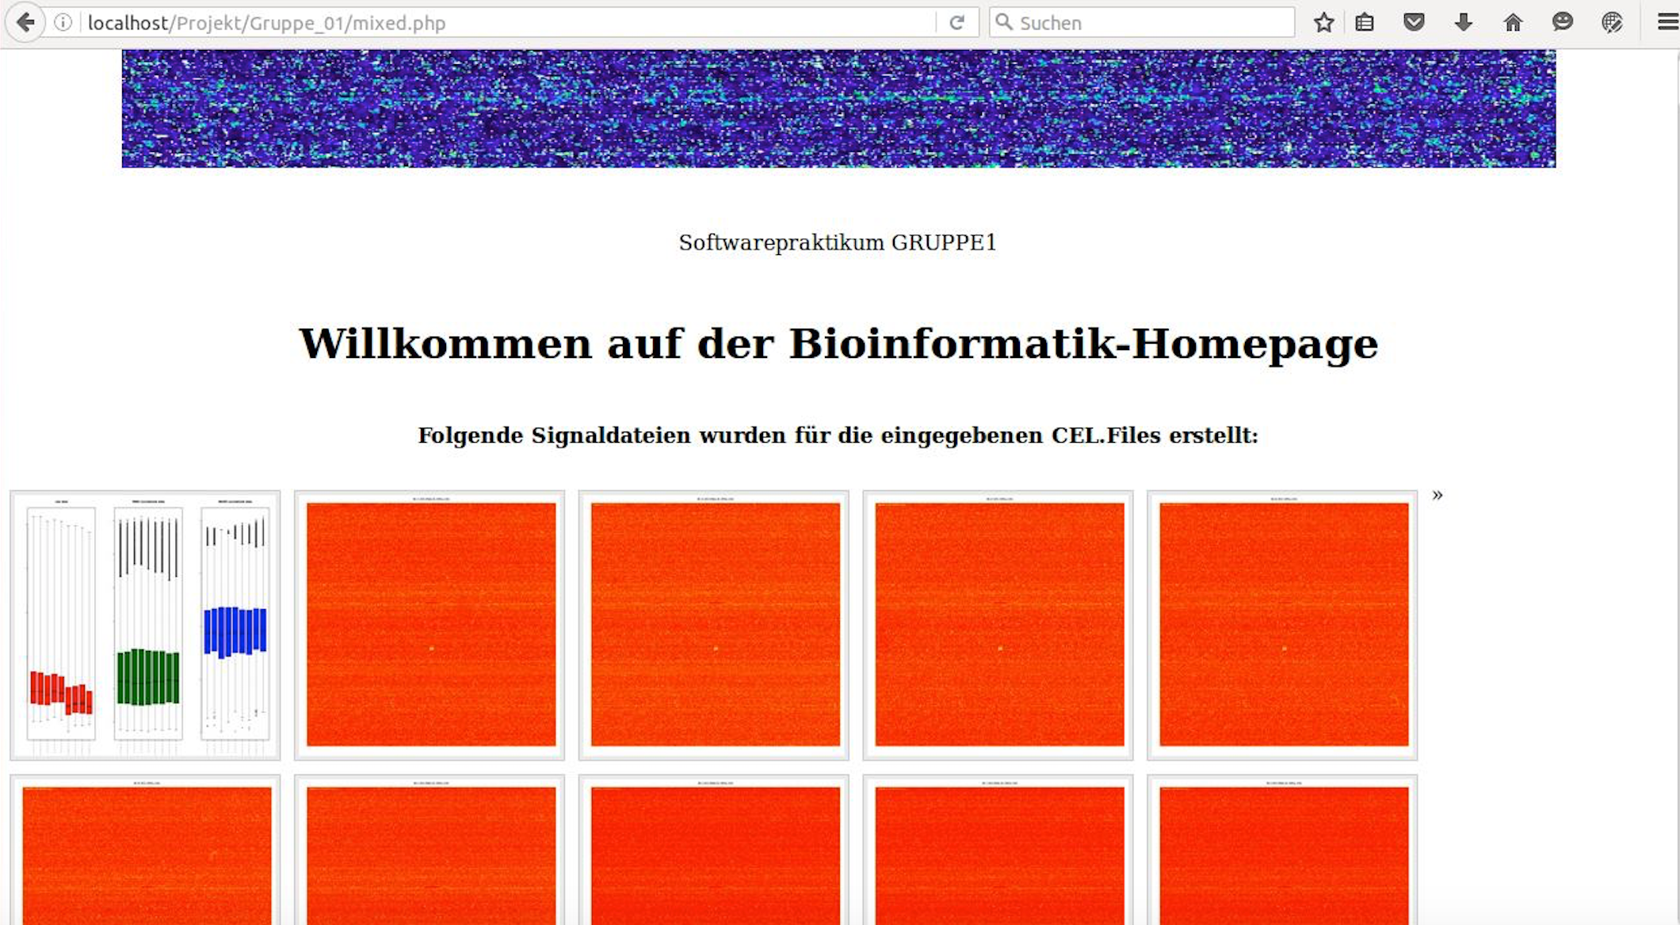
Darstellung der Signaldateien

Slide 32
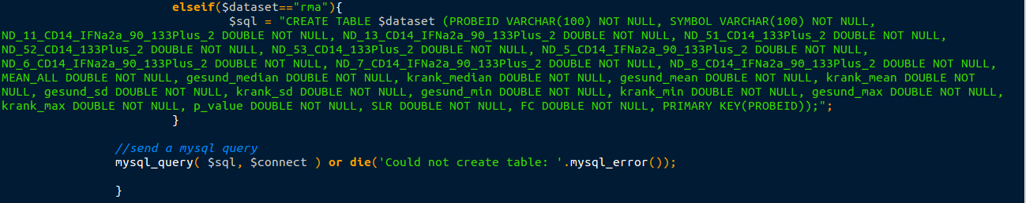
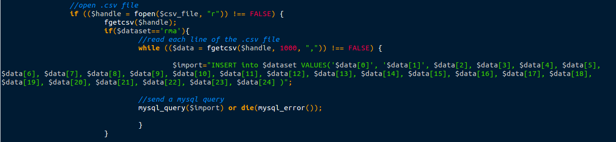
MySQL Tabelle (1)

Slide 33
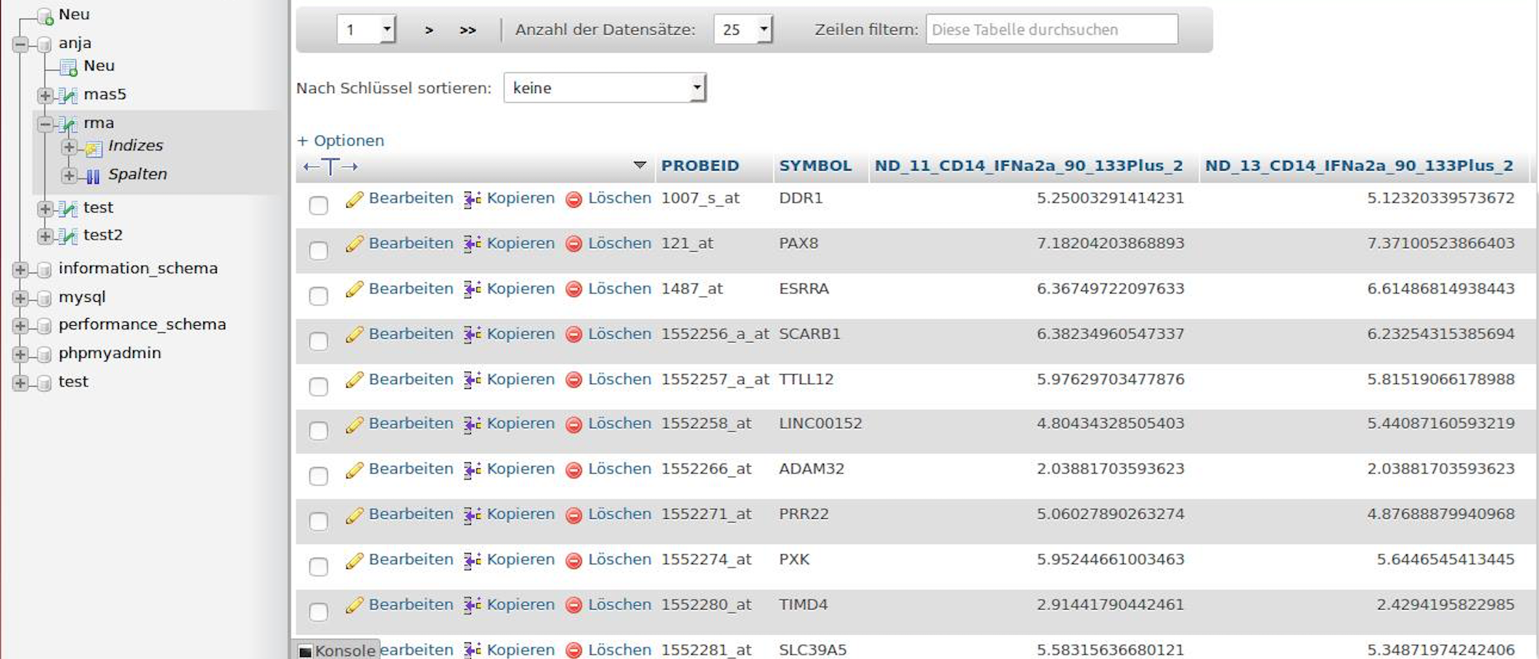
MySQL Tabelle (2)

Slide 34
5.-7.Woche

Slide 35
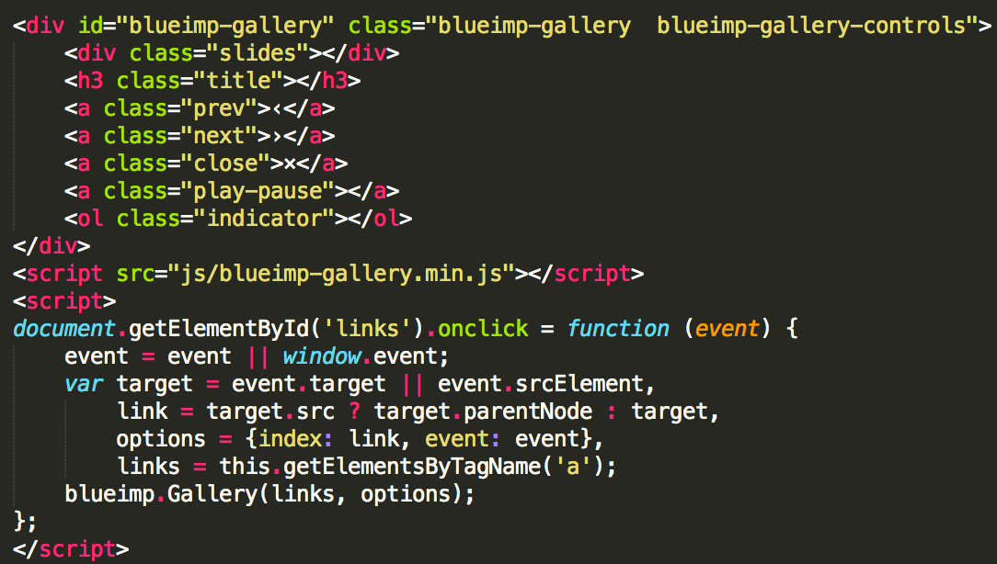
Image Gallery

Slide 36
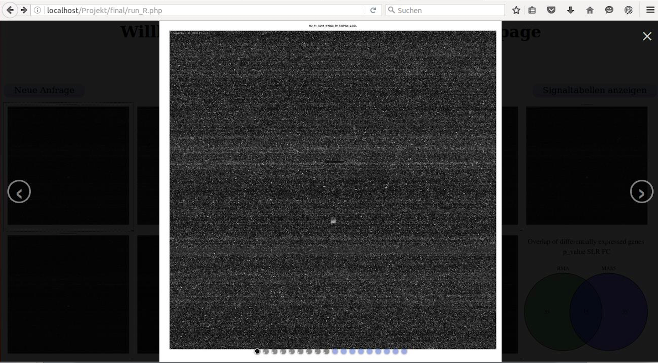
Image Gallery

Slide 37
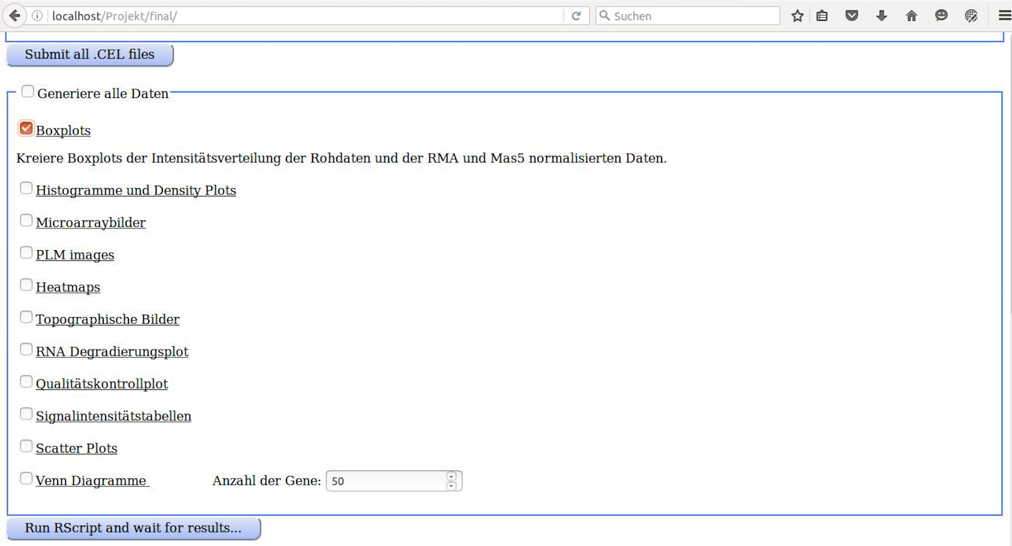
Auswahl für Funktionen des R-Scripts
//run the R Script
exec("Rscript microarray_analysis.R --input uploads --output $output_folder ".$commando);

Slide 38
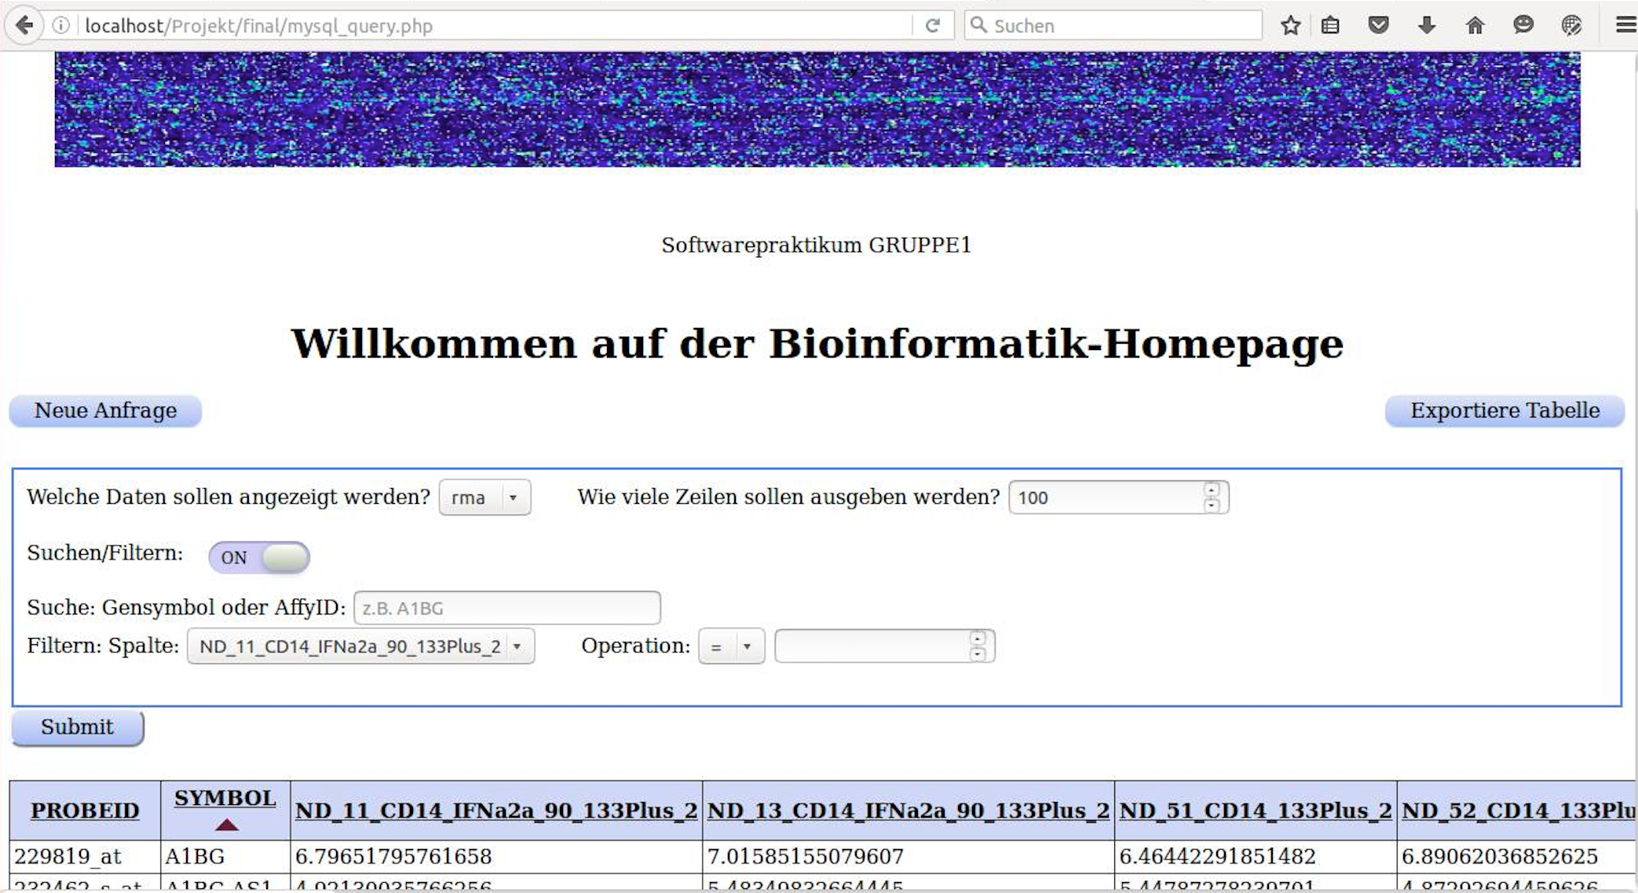
Tabelle mit Suchfunktion

Slide 39
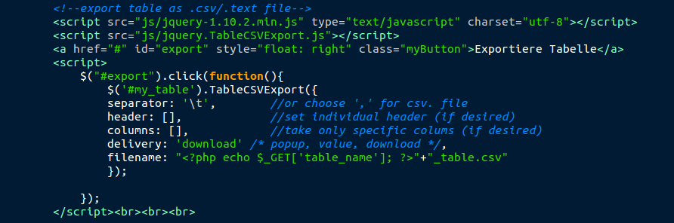
Tabellenexport (1)

Slide 40
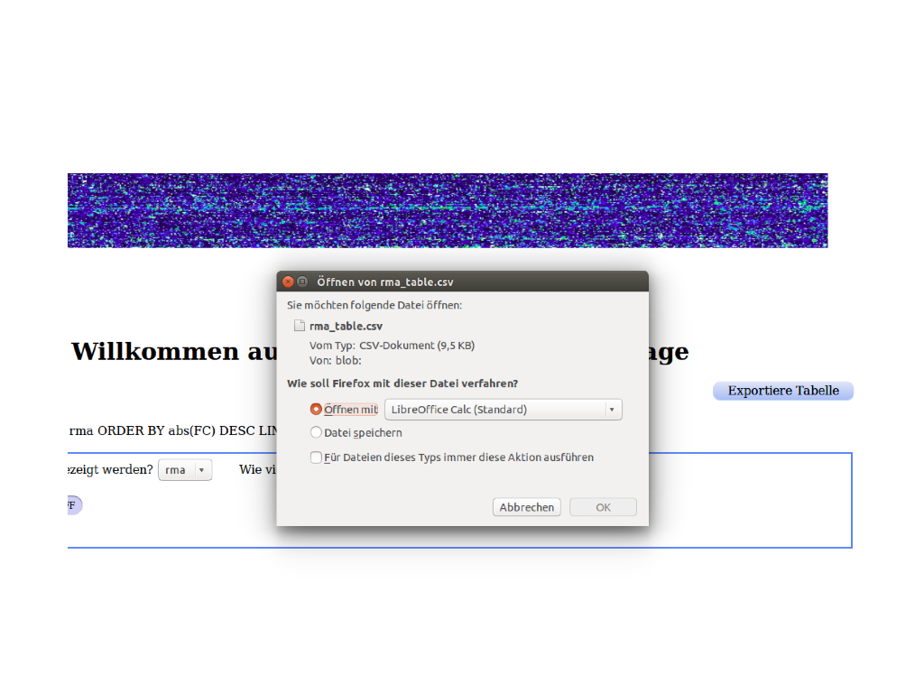
Tabellenexport (2)

Slide 41
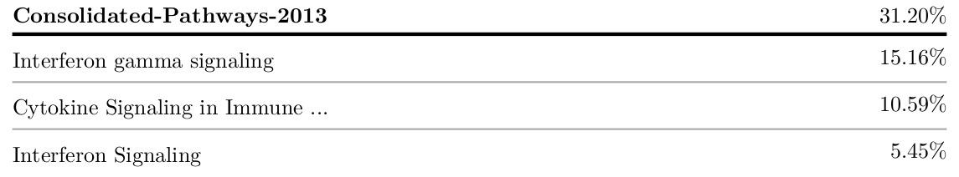
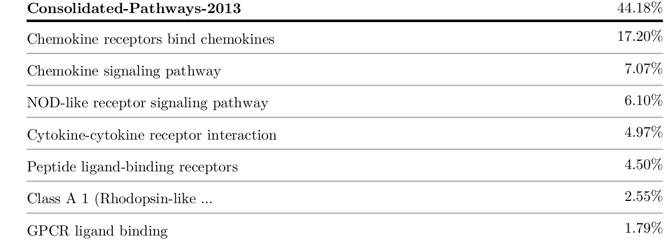
Pathways der Top 20 differenziell exprimierten Gene
mas5 p-Wert:
mas5 SLR:

Slide 42
Quellen
https://www.dkfz.de/gpcf/affymetrix_genechips.html
http://www.zhb.uni-luebeck.de/epubs/ediss817.pdf
http://cswww.essex.ac.uk/staff/langdon/genechip/
http://math.usu.edu/jrstevens/stat5570/1.4.Preprocess_4up.pdf
http://www.ub.edu/stat/docencia/bioinformatica/microarrays/ADM/slides/2_PreprocessingMicroarrayData-2-Preprocessing%20and%20Normalization.pdf
https://genevestigator.com/userdocs/manual/qc.html
http://arrayanalysis.org/main.html
http://sites.stat.psu.edu/~naomi/talks/%20AffyIntro.pdf
https://de.wikipedia.org/wiki/DNA-Chip-Technologie
http://www.dropzonejs.com
https://blueimp.github.io/Gallery/

